Slide 1
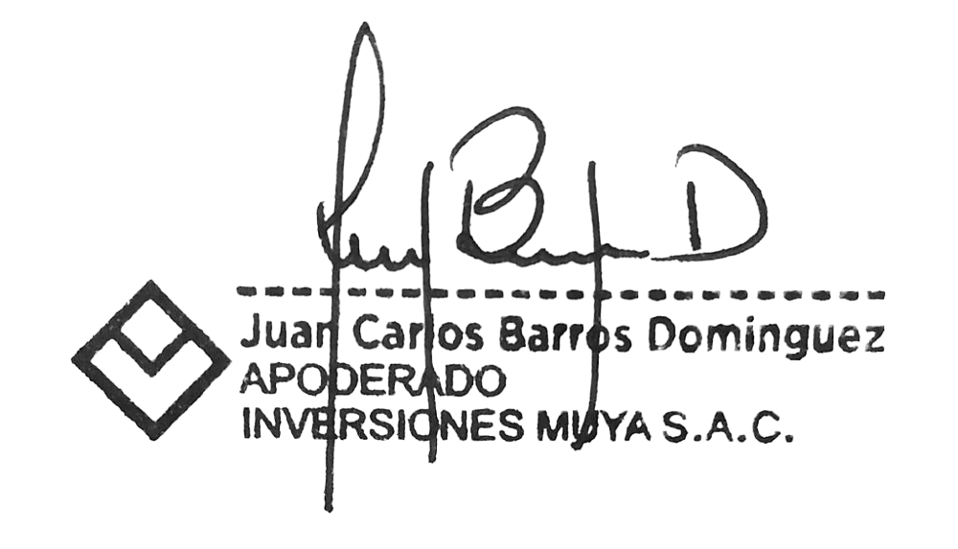
El presente Certificado de Derecho de Sepultura de la sede SAN ANTONIO
en la PLATAFORMA SEÑOR DE LOS MILAGROS.
Se otorga al Sr. (a)
NOMBRES Y APELLIDOS
En virtud del contrato suscrito con nuestra empresa. De conformidad con los términos y condiciones
del contrato de derecho sepultura N° 9609 del 17 DE OCTUBRE DEL 2023.
Cuyo código es: 01C-10-02-4
Certificamos la compra de: 1°, 2° y 3° NIVEL

